Slide 1
DES算法讲解
Data Encryption Standard
Author: Lucy再爱我一次
Notes:
大家好，这个视频讲的是des算法，如果想看des的python实现的讲解，可以看p2

Slide 2
DES性质
对称加密
分组加密（块加密）
分组加密长度 len(block) == 64 bit
密钥长度 len(key) == 56 bit + 8 bit(奇偶校验位) == 64 bit
迭代轮数：16轮
加密：轮密钥（rk[0], rk[1]…rk[15]）
解密：轮密钥逆转（rk[15], rk[14]…rk[0]）
Notes:
首先，DES是对称加密中的分组加密，也叫块加密。对称加密中还有另一种加密方式是流密码加密，比如RC4。
DES的分组加密长度为64bit，8字节一组进行加密。
密钥长度为64位，其中每个字节最后一位为奇偶校验位，使得每个字节有奇数个1，不参与实际运算。奇偶校验位在过去机器存储不可靠时进行校验，现在几乎用不到了，但是因为后续轮密钥生成中用到的位替换，还是以64位为基本，所以第三方网站以及p2中实现的算法，还是输入的64位密钥，而不是56位密钥。
在DES加密过程中，每一块会经过16轮迭代运算，所以轮密钥扩展也是16个子密钥。
参与加密运算的轮密钥依次从rk0到rk15，而解密其余步骤均与加密相同，只是轮密钥需要逆转，就是加密的轮密钥依次从rk15到rk0依次参与运算即可。

Slide 3
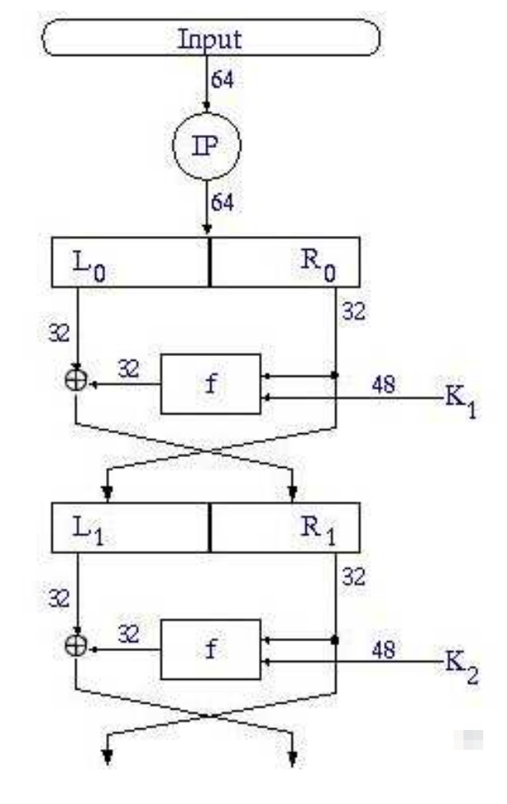
DES detail-1
输入数据块
IP置换 64 -> 64
L[0], R[0] = IP[:32], IP[32:]
迭代部分
R[1] = L[0] XOR f(R[0], rk[0])
L[1] = R[0]
Notes:
接下来我们开始讲讲DES算法的细节，算法不难，如果不懂，多看几次，做做笔记就会了。请大家准备好小本本，那我们开始咯。
我们会将DES输入的数据进行64bit的分块，这部分上一页有讲，我们开始对每一块数据进行如下操作。
我们会将数据库通过查IP表，按照表中的数字进行逐位替换，比如IP表第一位显示58，我们就在输出的第一位替换为输入的第58位0或1.
查表完毕后，需要把输出的64位结果，前32位分到列表L，后32位分到列表R，也就是左和右。
接下来我们需要对L和R中的数据进行16轮迭代。每一轮中，列表L中会新增一个元素，就是上一轮R的结果，而列表R中会新增一个元素，这个元素是由上一轮的L与函数f进行异或的结果。函数f需要两个参数，一个是上一轮的R，还有当前轮的轮密钥。轮密钥rk的生成和函数f我们会在接下来进行讲解。

Slide 4
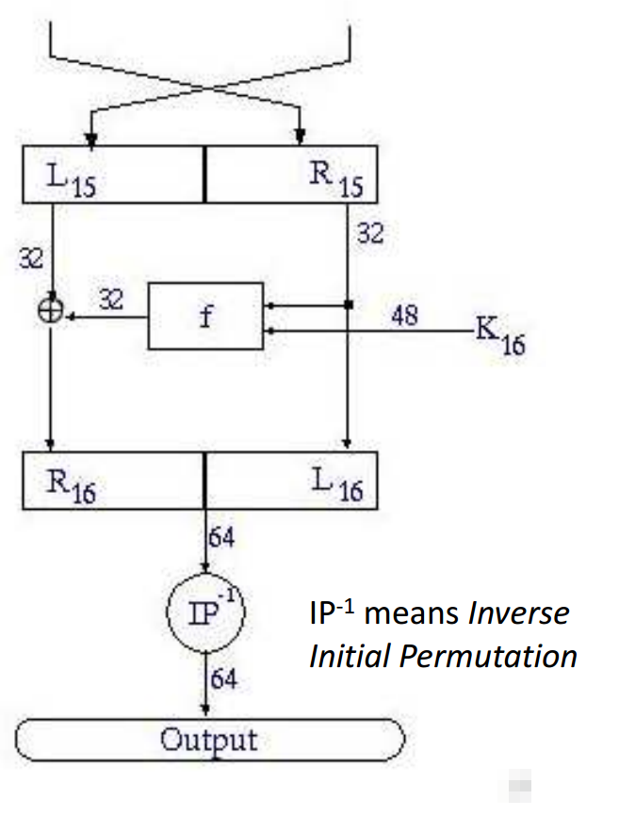
DES detail-2
IP⁻¹ 输入 R[16], L[16] 注意输入顺序
Notes:
经过16轮迭代运算后，我们将R[16]的结果与L[16]的结果进行合并，赋值到IP逆置换的输入，最后经过IP逆置换的查表，输出就为DES加密的结果。
需要注意的是，IP逆置换的输入顺序先是R后是L，不要搞错哦。
DES大致的加密就是这些，怎么样，没有想象中难吧。

Slide 5
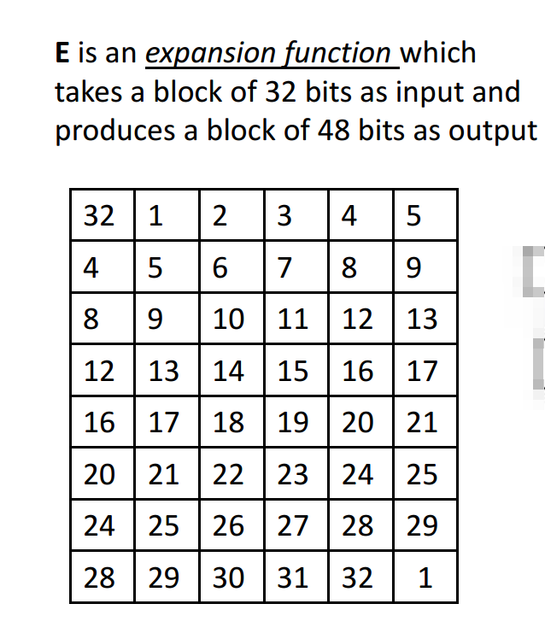
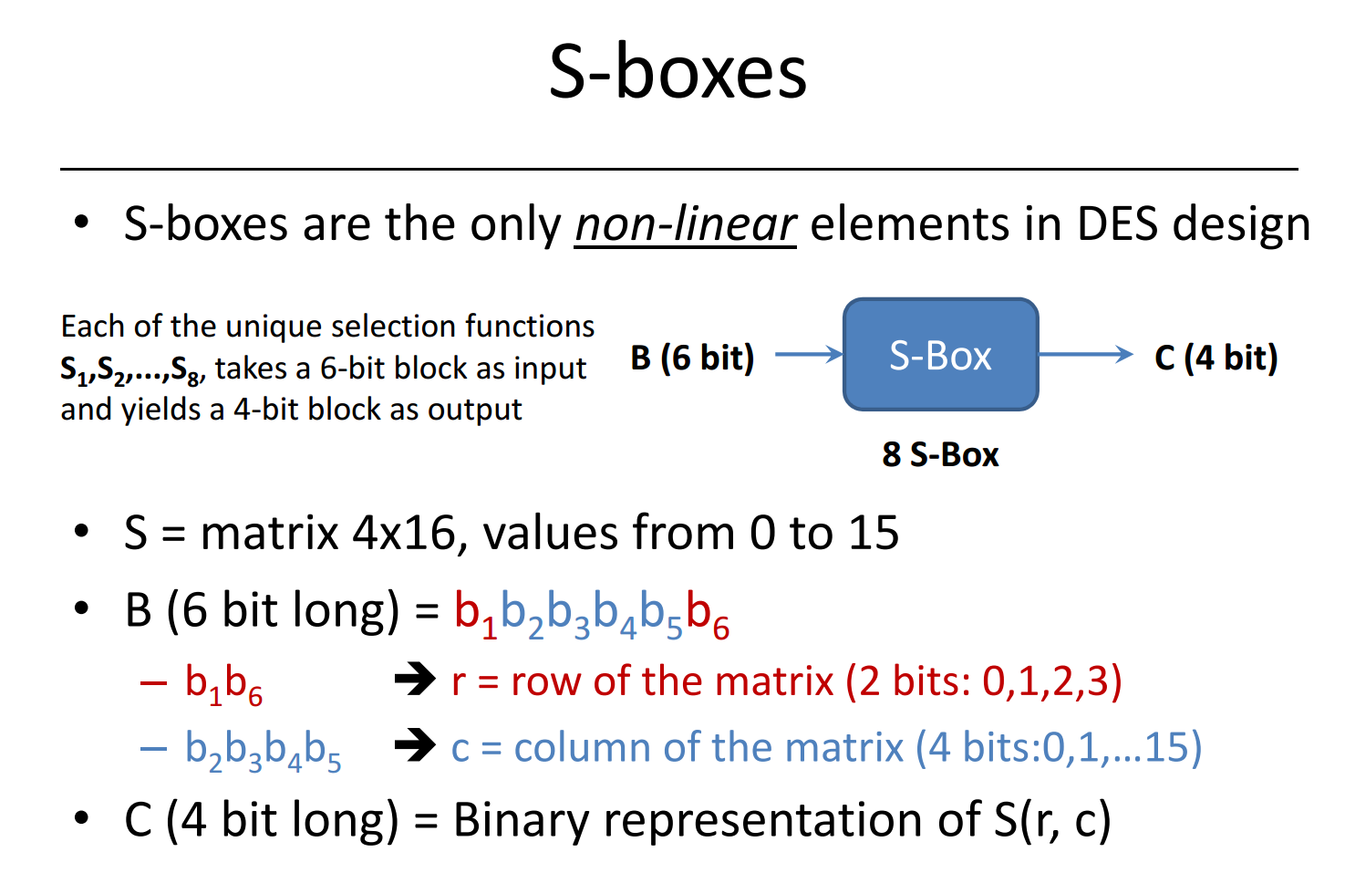
DES detail-3 迭代函数f
E拓展 32 -> 48
异或轮密钥 48 -> 48
S盒置换 48 -> 32
P置换 32 -> 32
Notes:
接下来我们讲解迭代函数f是如何操作的。
首先我们通过E扩展，将32位的数据库，也就是上一轮结果R，通过E扩展，扩展到48位，E扩展这张表非常由规律，他将每4比特的数据分为一组， 一共8组，每组的最前方新增上一组的最后一位，每组的最后新增下一组的第一位，其中第一组和最后一组也可以理解为将他们首位连接起来的循环。这样我们就生成了48位的结果，实际算法实现中，我们一般直接写进表里就好。
下一步需要将48位结果与输入的轮密钥进行异或运算。
再下一步就是S盒置换，如第二张图片所示，我们分为6位一组，一共8组，将每一组第一位和最后一位组成一个0-3的二进制数，作为S盒这张表的行，r-o-w row，中间4位二进制组成数字0-15，作为S盒表中的列，column。这样我们就将6位的输入转换位4位的输出，这也是DES非线性设计的原因。这样的S盒一共有8个，正好对应将48位数据块分为8组。额外提一下，因为DES的S盒生成方式没有公布，所以这也是大部分人说DES可能不安全，在S盒中留有后门。
最后一步就是通过查P表进行置换就可以输出f函数的结果，最后与上一轮L新增元素进行异或操作，就完成了本轮迭代。

Slide 6
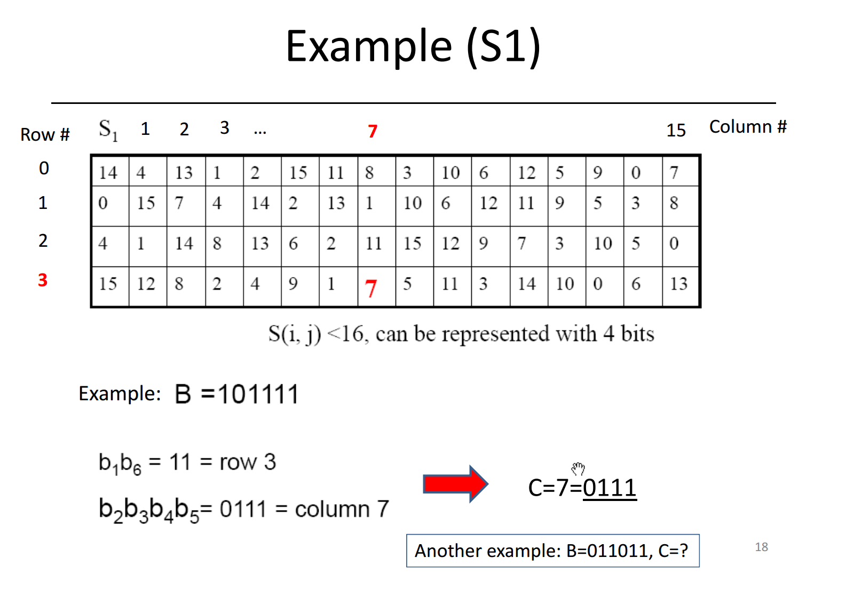
DES detail-4 S盒举例
Notes:
这一部分我们是简单进行了S盒运算的举例，
加入这个数据B的二进制为 101111
那么我们会将它的第1位和第6位作为它的行，也就是第3行
中间的4位0111作为它的列，也就是第7列，通过查表，得出是7，那么它的输出结果就是0111，这样我们就将6位数据压缩到4位了。

Slide 7
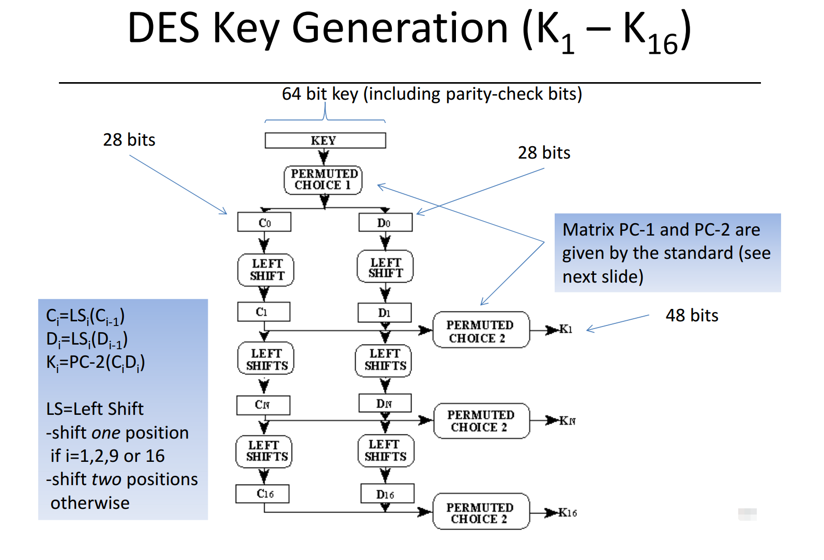
DES detail-5 生成轮密钥rk
PC-1 置换 64 -> 56
C[0], D[0] = PC-1[:28], PC-1[28:]
迭代循环
循环左移 LS
PC-2 置换 56 -> 48
输出轮密钥rk
Notes:
下面是DES中轮密钥的生成
首先输入64位密钥后，会进行PC-1的置换输出56比特长度，并将输出的前28位与后28为分别赋值给C[0]和D[0]
再将C[0]和D[0]循环左移，左移位数如图中所属，如果在第1，2，9，16轮，循环左移1位，其它12轮均循环左移2位，新的结果新增到列表C和D中。作为下一轮循环左移的输入。并且将C[1]，D[1]开始到C[16],D[16]的结果经过PC-2的置换，依次生成16轮轮密钥。

Slide 8
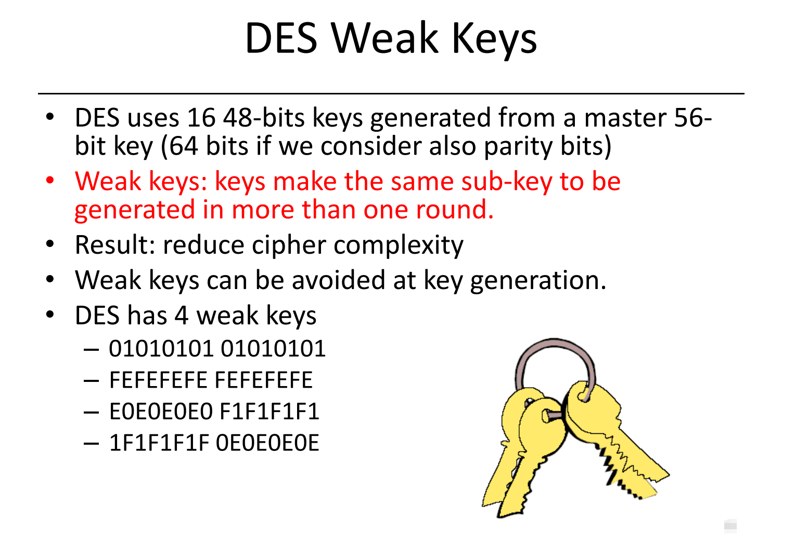
Notes:
需要注意的是，DES存在4个超级弱密钥，分别是图片中的4个，原因是他们经过轮密钥扩展，输出了16轮相同的轮密钥，导致减少了算法的复杂度，所以在密钥生成时需要避免生成这四种密钥。

Slide 9
谢谢观看
Author: Lucy再爱我一次
Notes:
最后感谢大家观看，算法的实现在下一个视频中。此PPT文件和实现代码我已经备注到简介中。如果有用的话，交出你们的一键三联，我是lucy再爱我一次。

